Slide 1
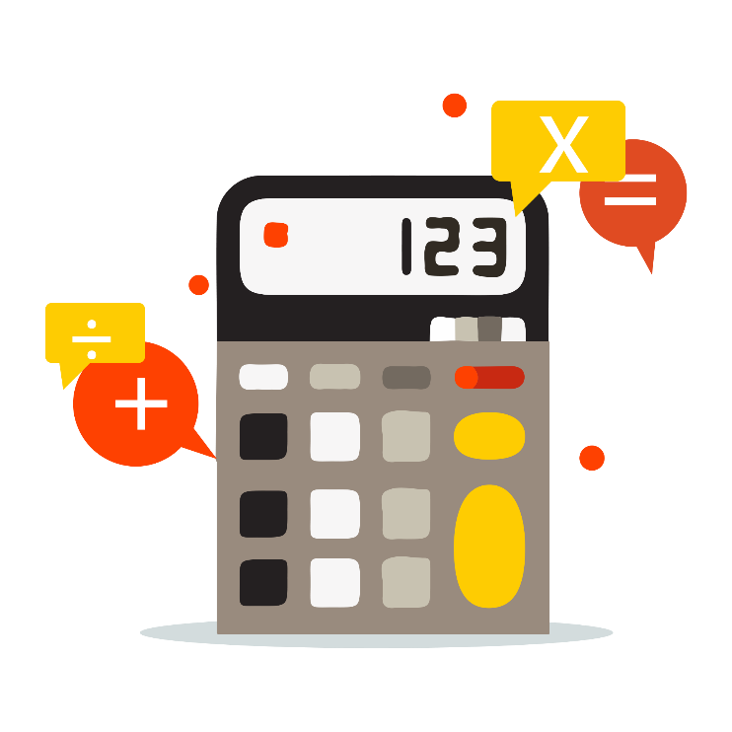
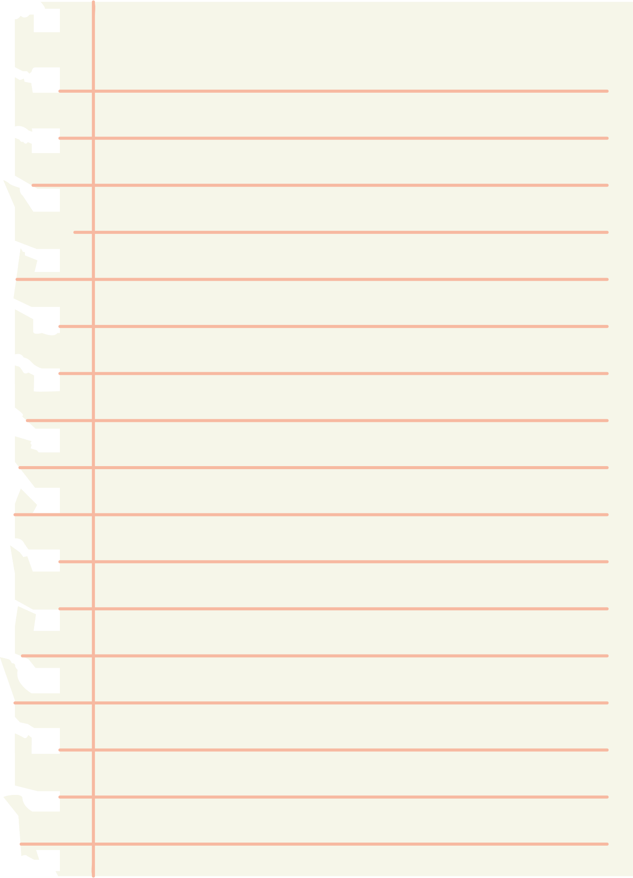
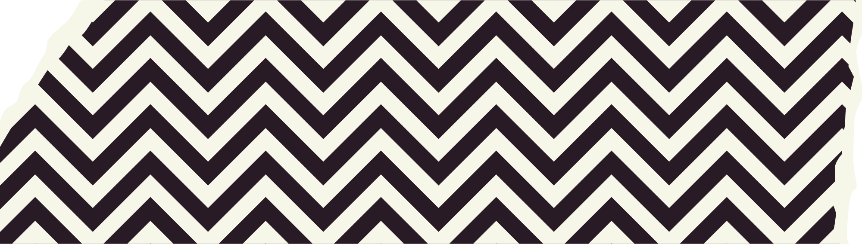
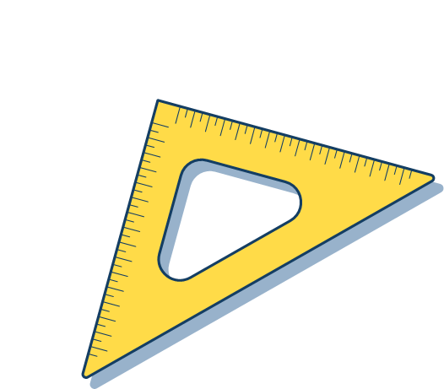
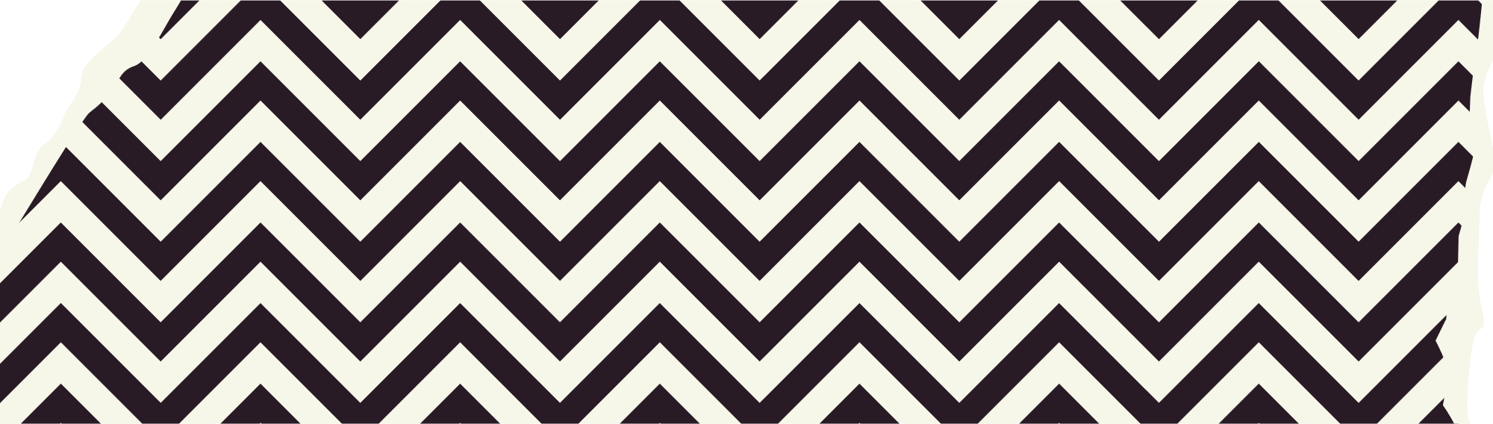
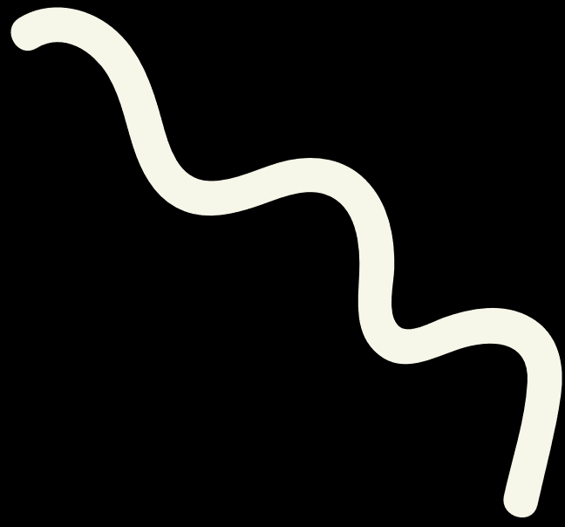
NHIỆT LIỆT CHÀO MỪNG
CÁC EM ĐẾN VỚI BÀI HỌC MỚI!

Slide 2

KHỞI ĐỘNG
“Hãy tưởng tượng rằng chúng ta là một nhóm kiến trúc sư và có nhiệm vụ thiết kế một căn nhà. Để bắt đầu, chúng ta cần xác định đường thẳng để xây móng và vẽ mặt phẳng để biểu diễn các phòng trong căn nhà. Sử dụng các khái niệm hình học trong toán học, chúng ta có thể tính toán và vẽ các đường thẳng và mặt phẳng này.
Nếu các em là một kiến trúc sư trong nhóm, cùng nhau áp dụng kiến thức hình học không gian giữa đường thẳng và mặt phẳng trong toán học để xác định và vẽ các đường thẳng và mặt phẳng này. Chúng ta sẽ tạo ra một bản thiết kế chính xác và hợp lý cho căn nhà của mình.
Vậy cách vẽ, cách xác định mặt phẳng và đường thẳng trong không gian như thế nào? Mối quan hệ giữa chúng là gì để ta có thể vẽ được bản thiết kế?”.

Slide 3
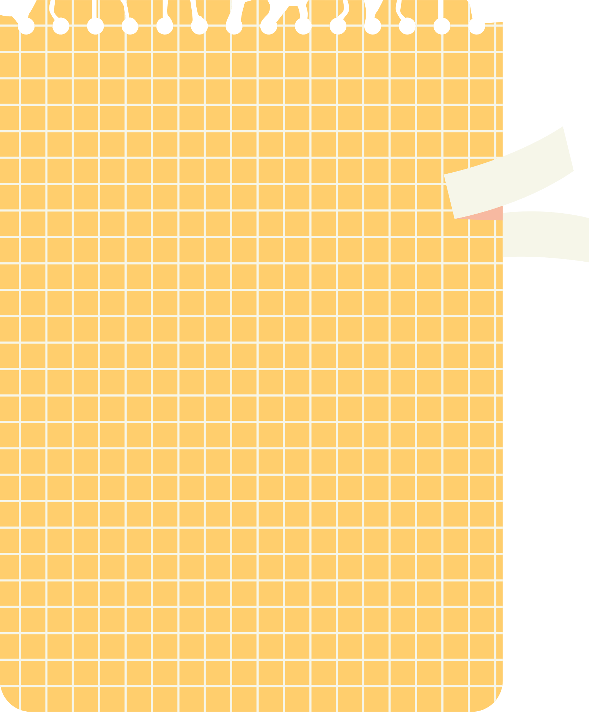
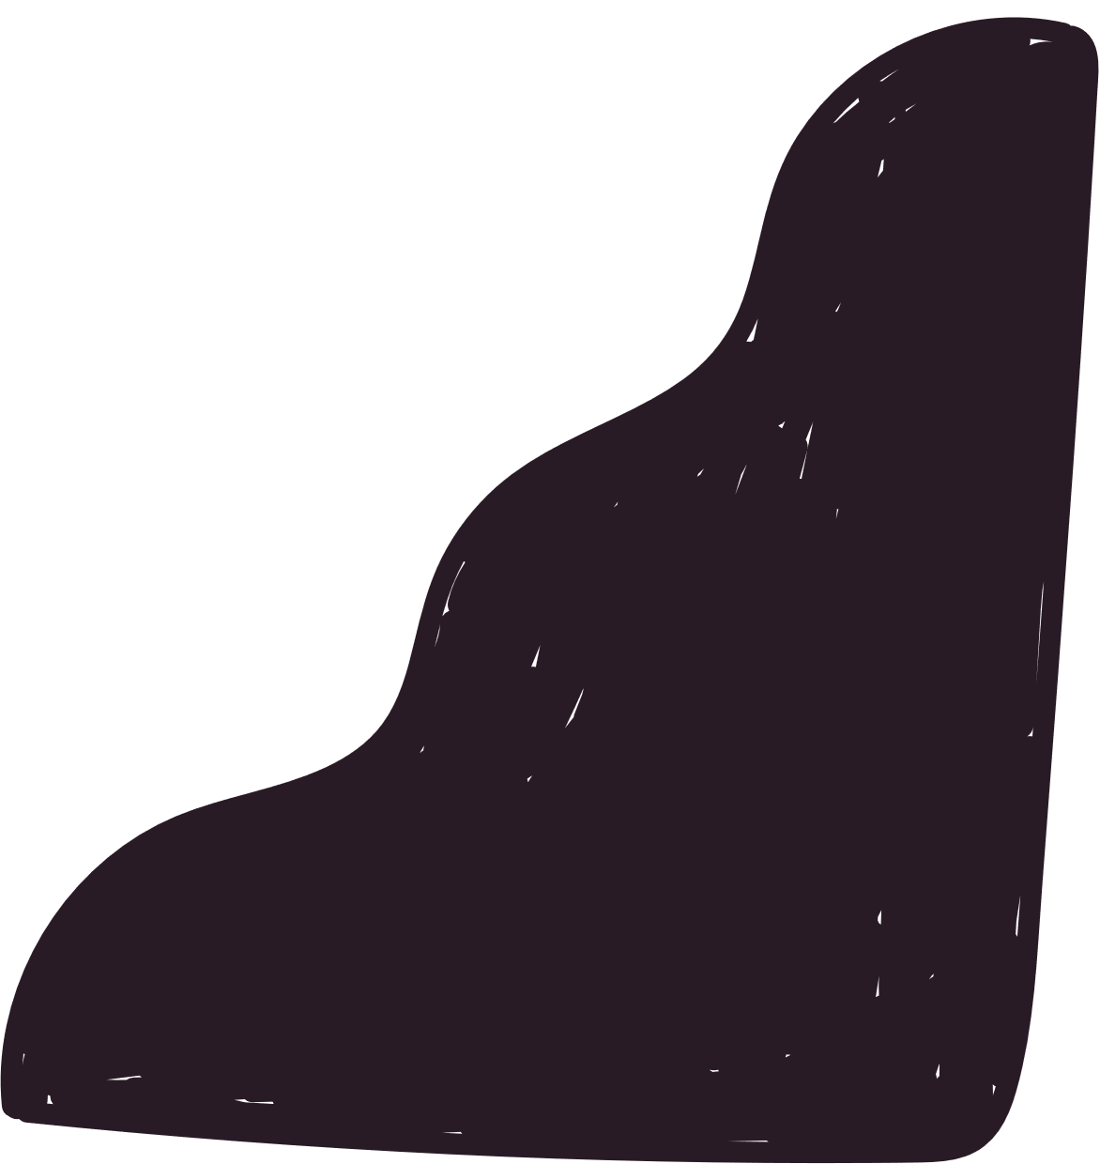
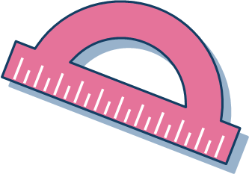
CHƯƠNG IV. QUAN HỆ SONG SONG TRONG KHÔNG GIAN
BÀI 10: ĐƯỜNG THẲNG VÀ MẶT PHẲNG TRONG KHÔNG GIAN

Slide 4

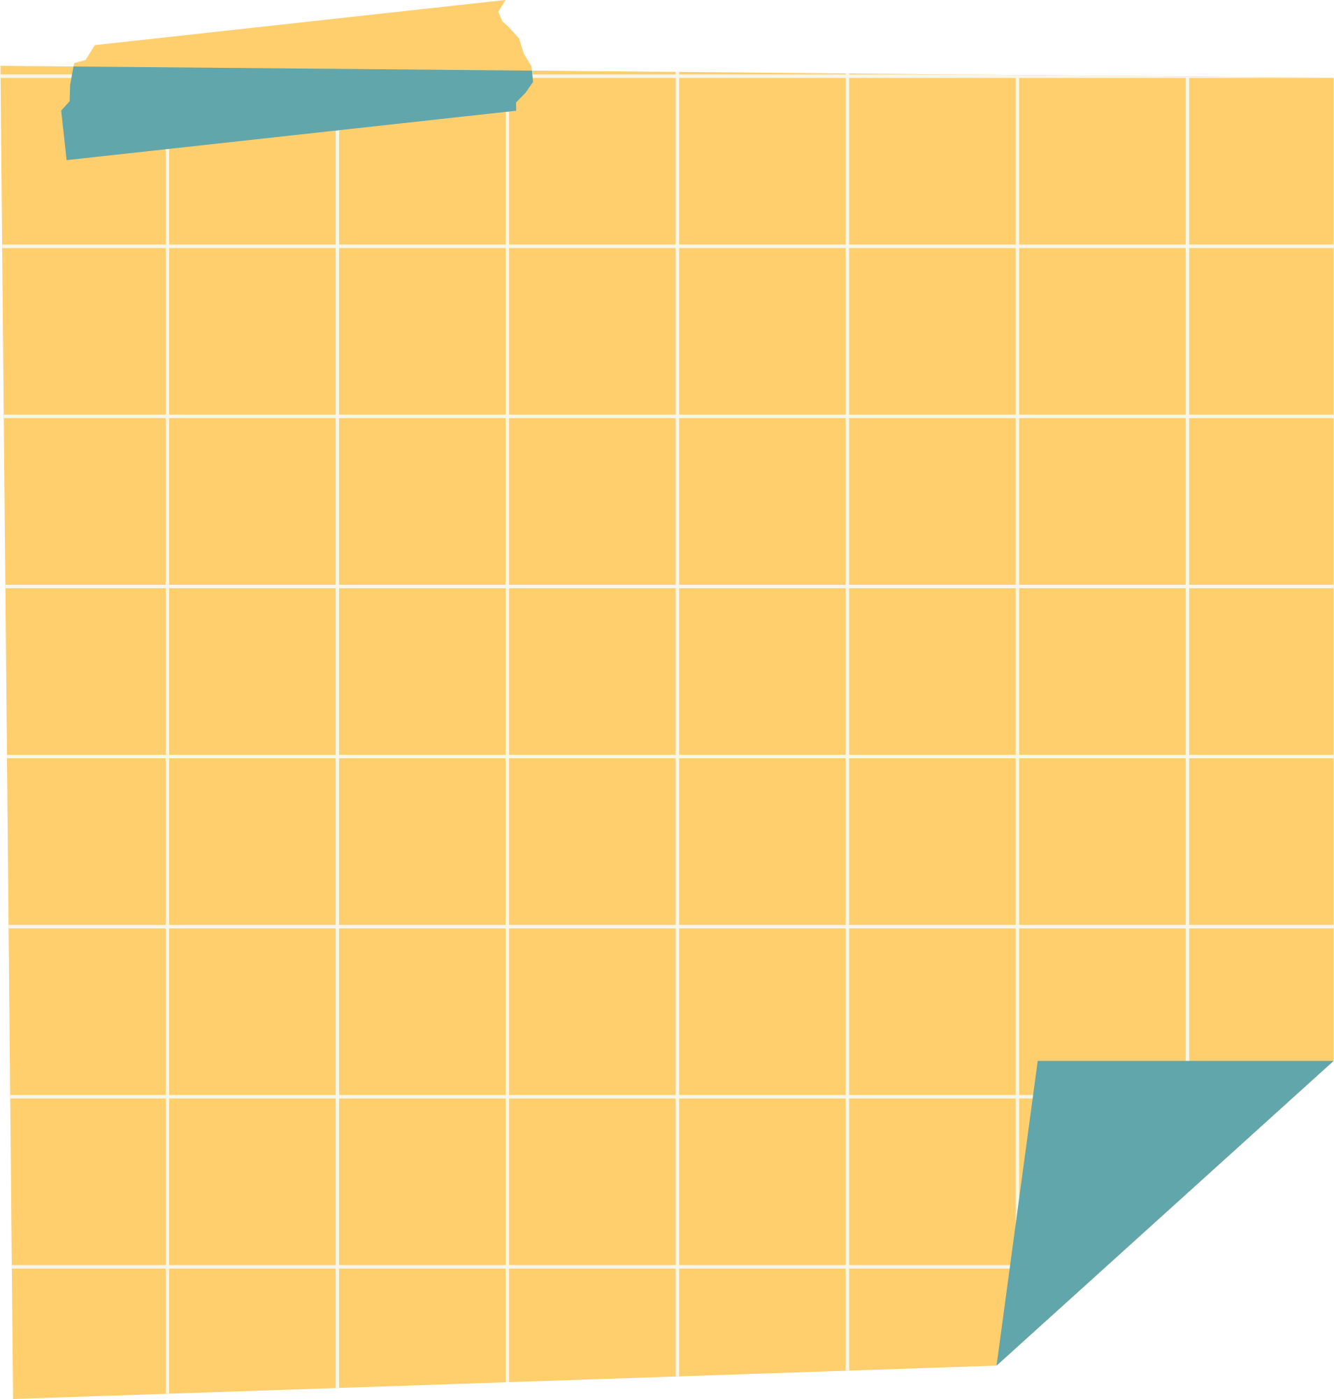
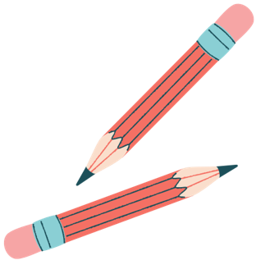

1
NỘI DUNG BÀI HỌC
Khái niệm mở đầu
2
Các tính chất thừa nhận

Slide 5
3
Cách xác định một mặt phẳng
NỘI DUNG BÀI HỌC
4
Hình chóp và hình tứ diện

Slide 6
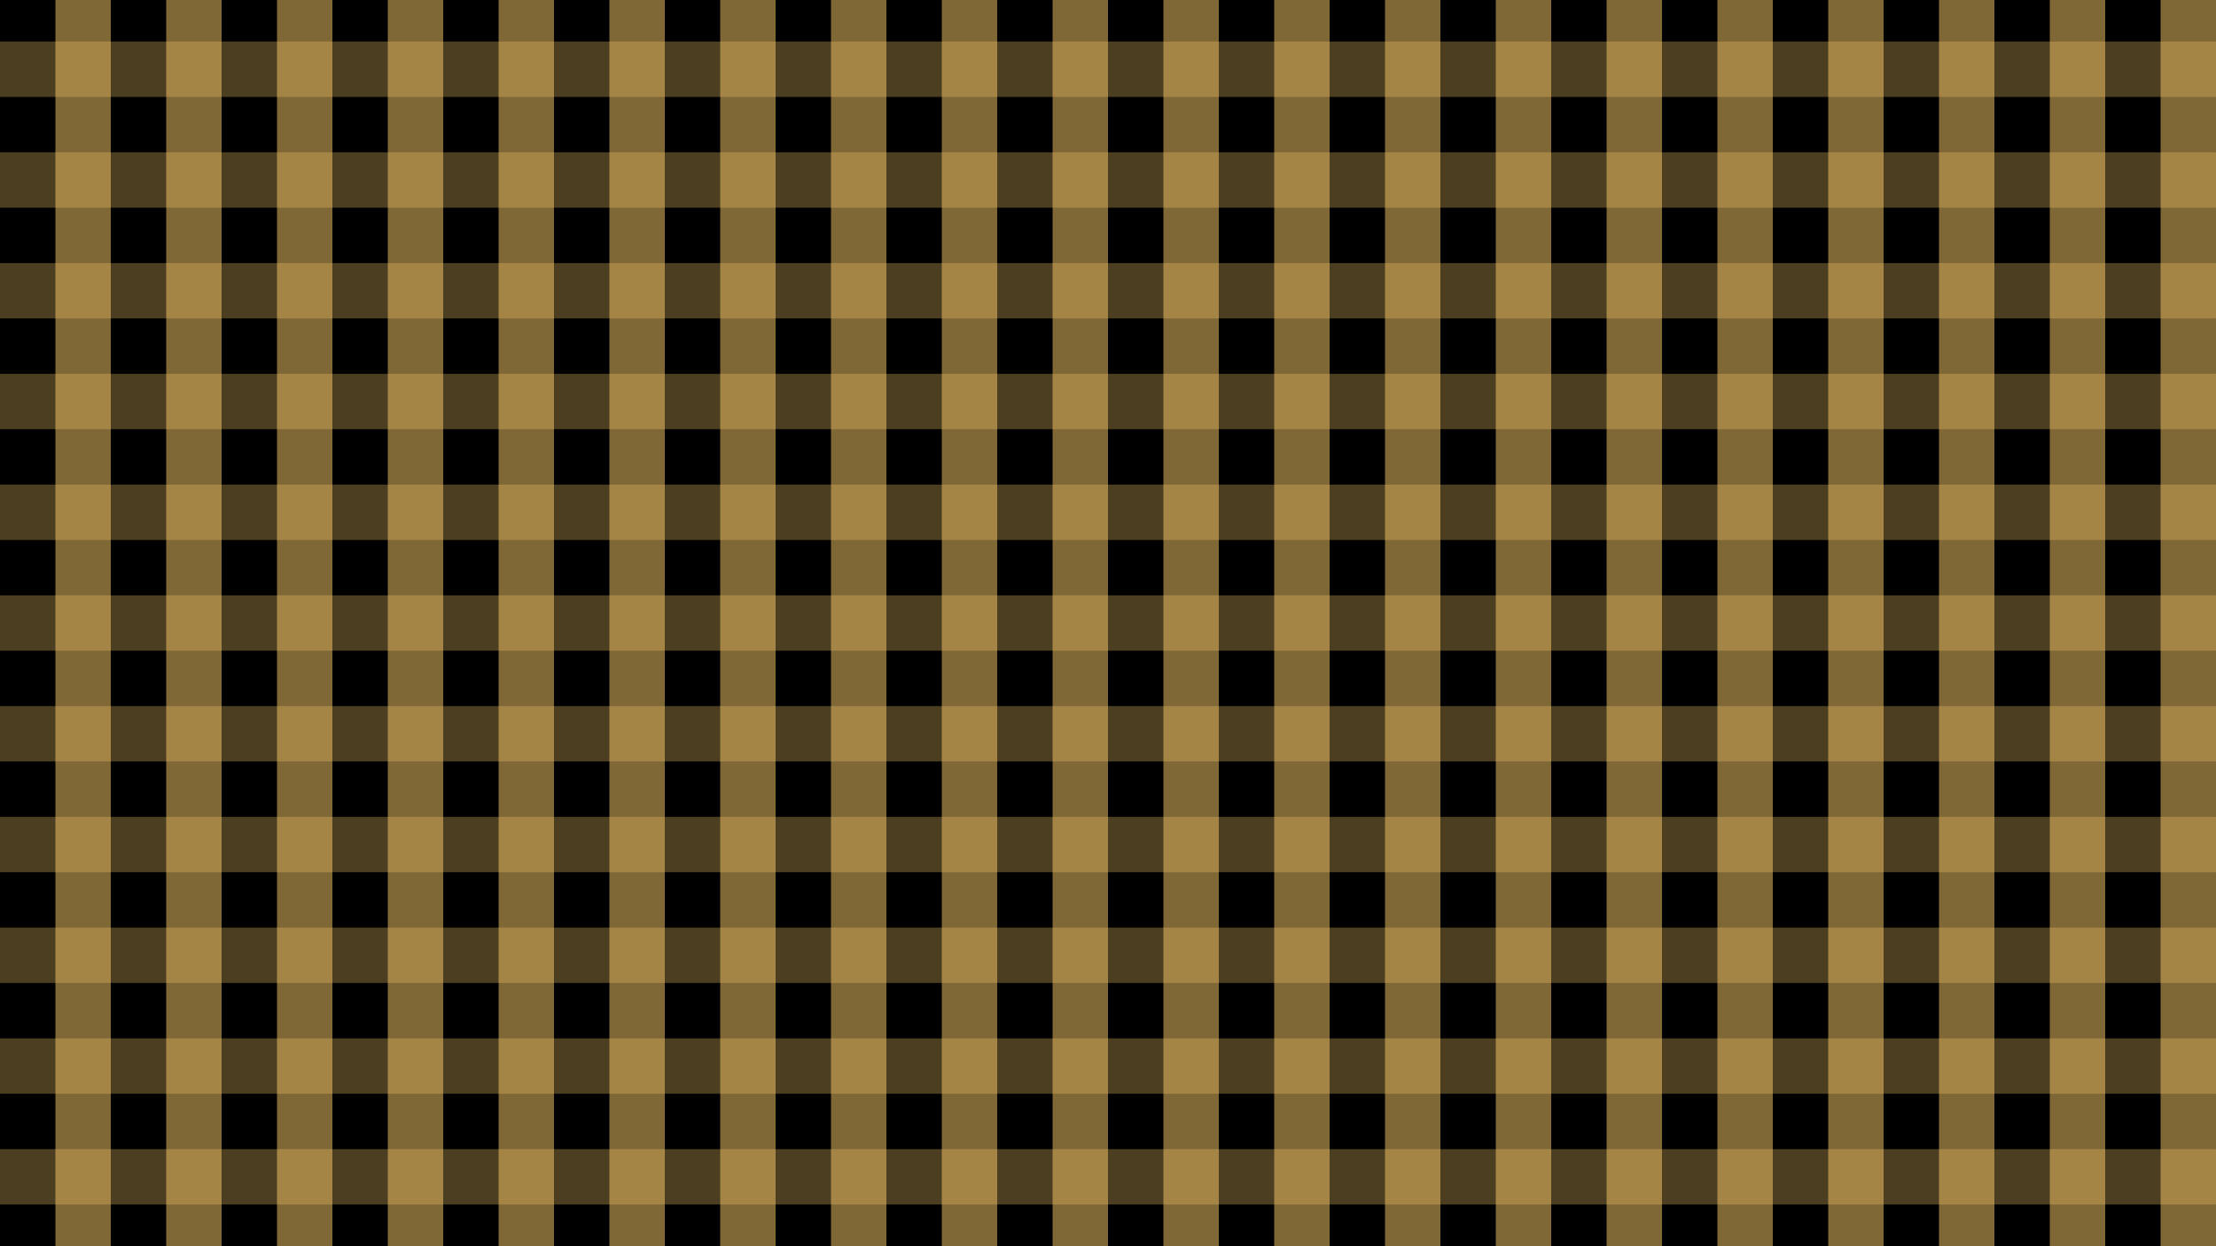


KHÁI NIỆM MỞ ĐẦU
1

Slide 7
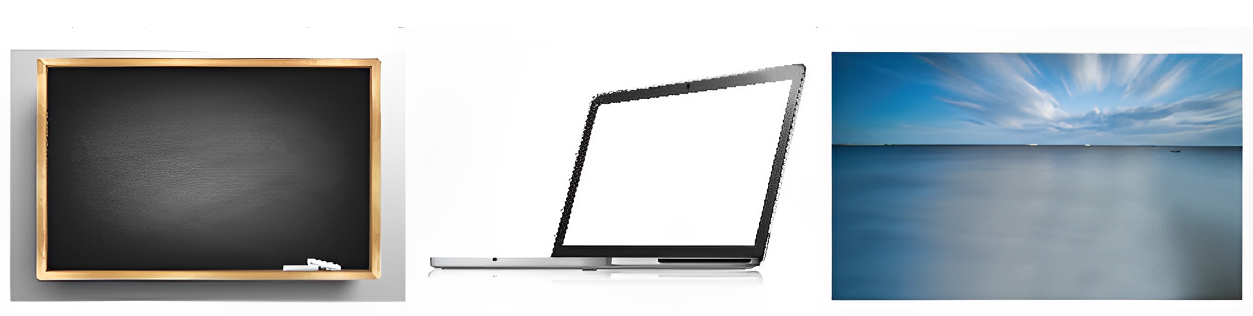

Mặt bảng, màn hình máy tính hay mặt nước lúc tĩnh lặng là một số hình ảnh về một phần của mặt phẳng. Mặt phẳng không có bề dày và không có giới hạn.

Slide 8

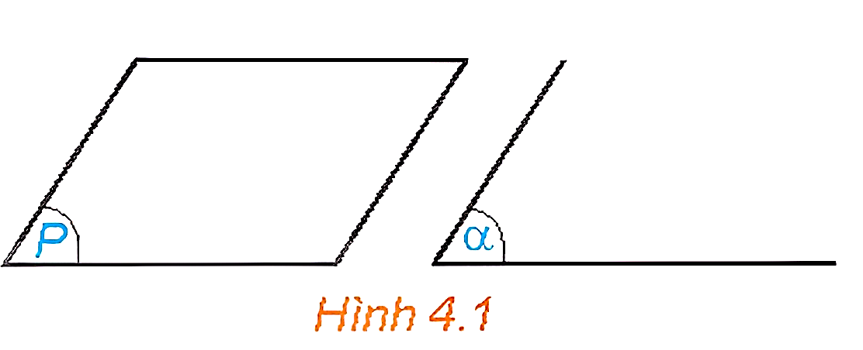


Chú ý:
Để biểu diễn mặt phẳng ta thường dùng một hình bình hành và viết tên của mặt phẳng vào một góc của hình. Ta cũng có thể sử dụng một góc và viết tên của mặt phẳng ở bên trong góc đó.
Để kí hiệu mặt phẳng ta dùng chữ cái in hoa hoặc chữ cái Hy Lạp đặt trong dấu ngoặc ( ). Trong hình 4.1 ta có mặt phẳng (P) và mặt phẳng $(α)$.

Slide 9

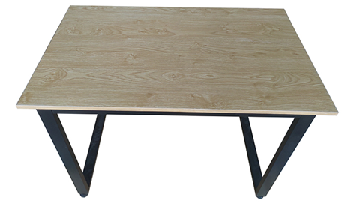

Câu hỏi:
Hãy tìm một số hình ảnh của mặt phẳng trong thực tế
Gợi ý:
Một số hình ảnh của mặt phẳng trong thực tế: mặt bàn, mặt gương phẳng, mặt sàn phẳng, trần nhà phẳng,...

Slide 10
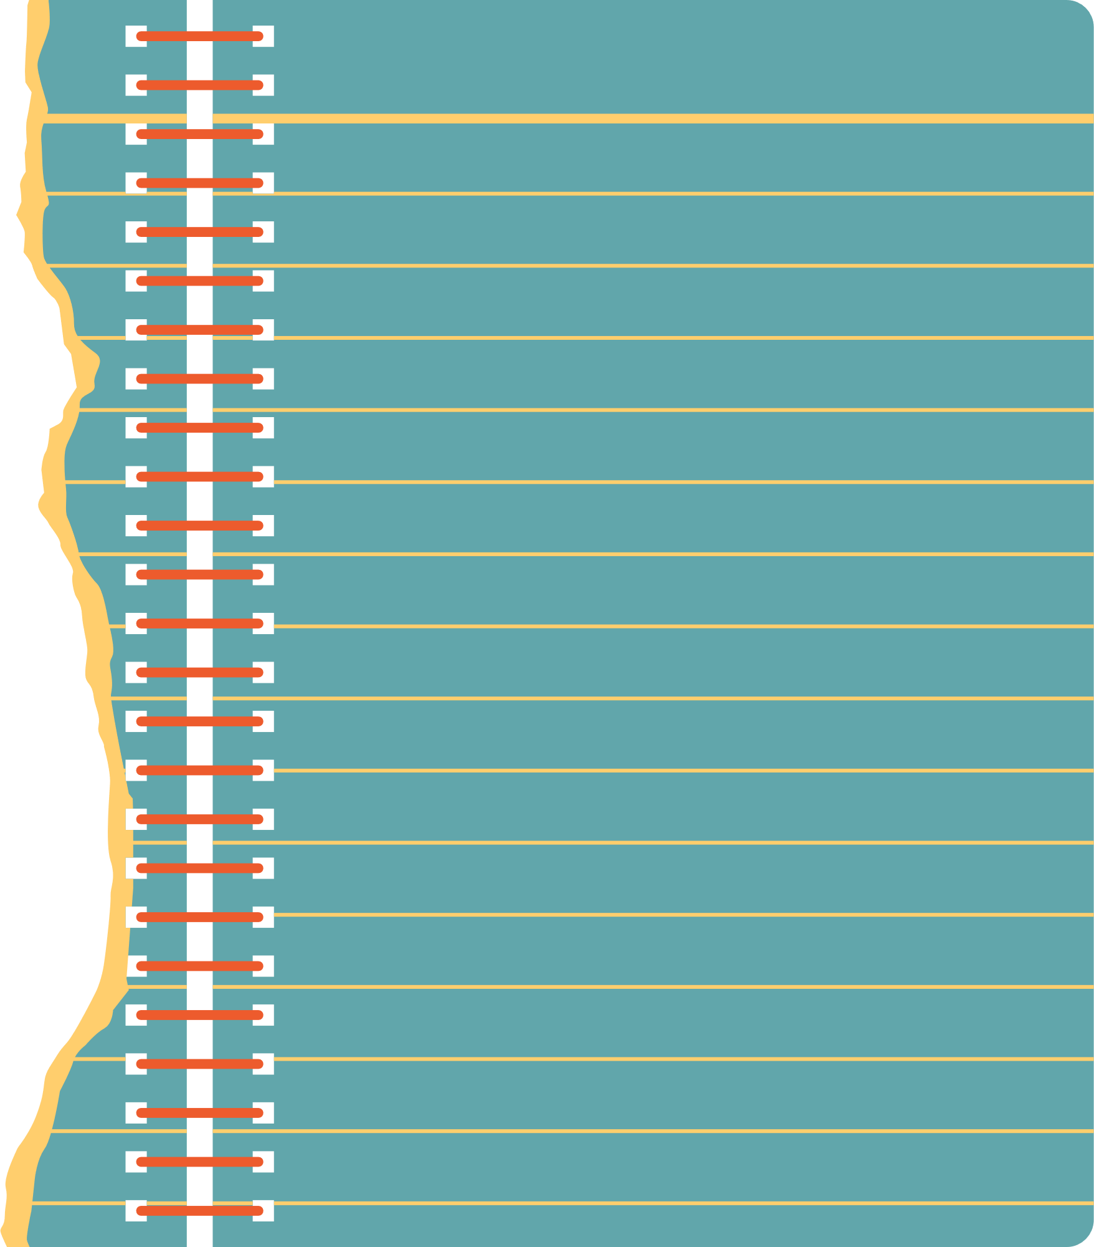
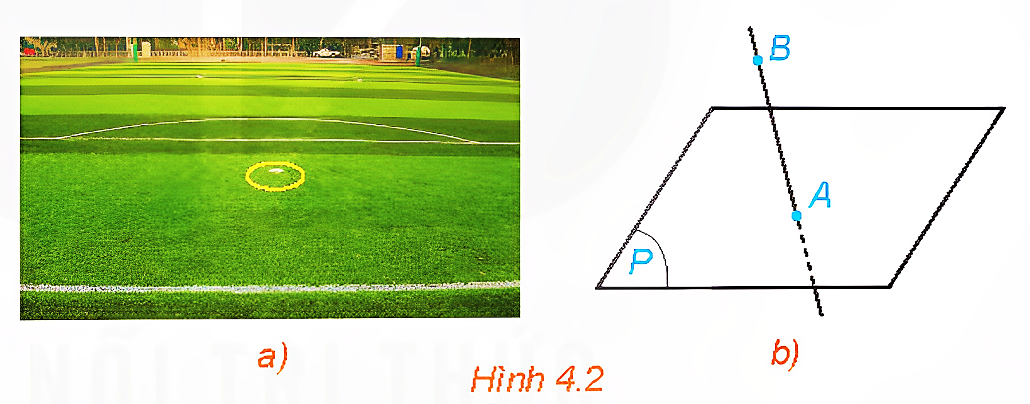
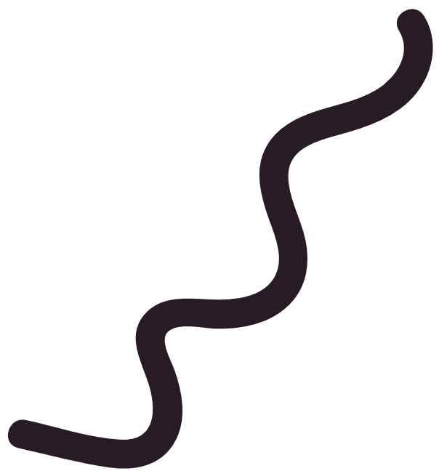
HĐ1
Chấm phạt đền trên sân bóng đá cho ta hình ảnh về một điểm thuộc một mặt phẳng. Hãy tìm thêm các ví dụ khác cũng gợi cho ta hình ảnh đó.
Ví dụ
Một chấm mực trên tờ giấy trắng

Slide 11
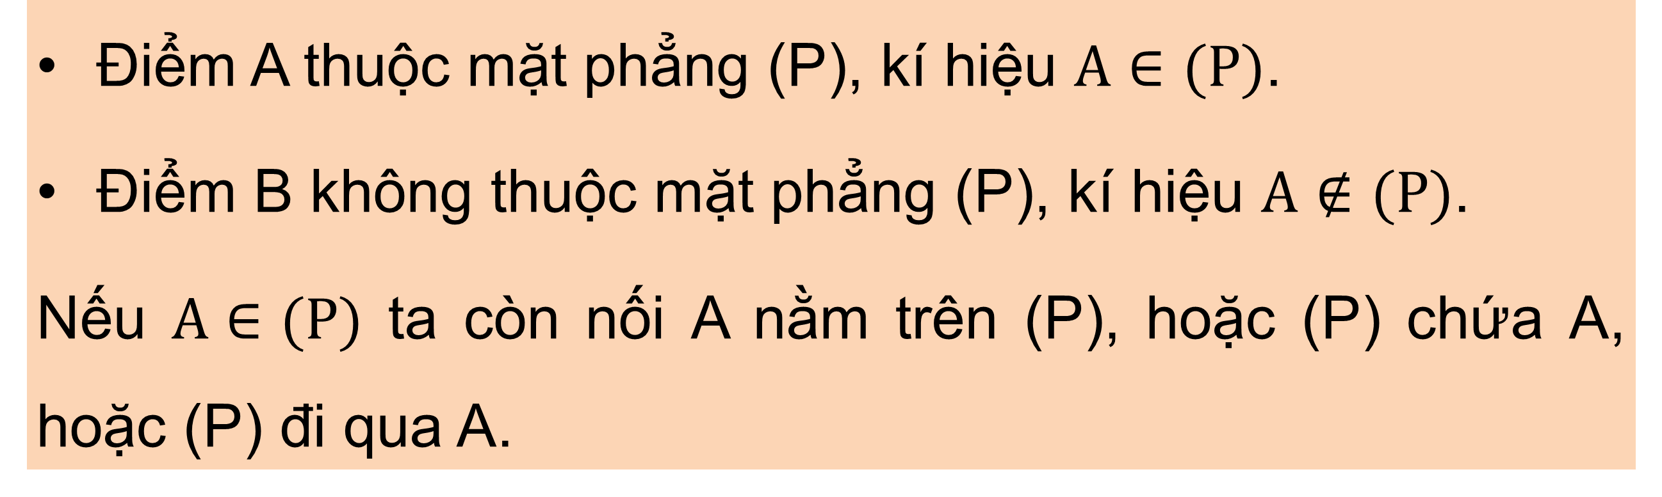
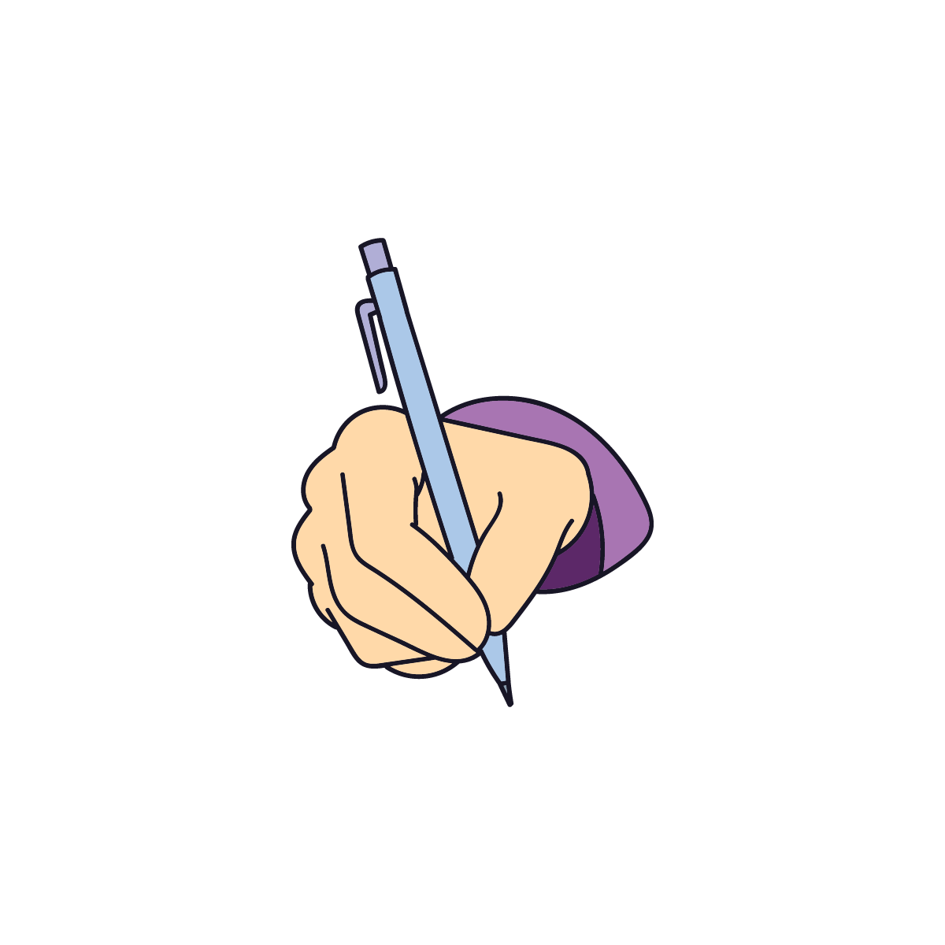
KẾT LUẬN:
Điểm A thuộc mặt phẳng (P), kí hiệu $A∈(P)$.
Điểm B không thuộc mặt phẳng (P), kí hiệu $A∉(P)$.
Nếu $A∈(P)$ ta còn nối A nằm trên (P), hoặc (P) chứa A, hoặc (P) đi qua A.

Slide 12
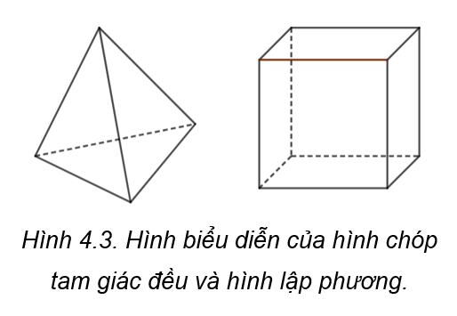

Chú ý:
Để nghiên cứu hình học không gian, ta thường vẽ các hình đó lên bảng hoặc lên giấy. Hình vẽ đó được gọi là hình biểu diễn của một hình không gian. Hình biểu diễn của một hình không gian cần tuân thủ những quy tắc sau:
Hình biểu diễn của đường thẳng là đường thẳng, của đoạn thẳng là đoạn thẳng.
Hình biểu diễn của hai đường thẳng song song là hai đường thẳng song song, của hai đường thẳng cắt nhau là hai đường thẳng cắt nhau.
Hình biểu diễn giữ nguyên quan hệ liên thuộc giữa điểm và đường thẳng.
Dùng nét vẽ liền để biểu diễn cho đường nhìn thấy và nét đứt đoạn để biểu diễn cho đường bị che khuất. Các quy tắc khác sẽ được học ở phần sau.

Slide 13
CÁC TÍNH CHẤT
THỪA NHẬN
2

Slide 14
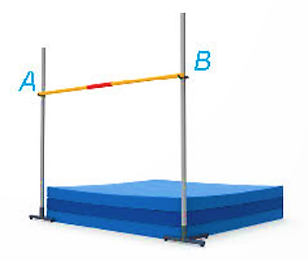
HĐ2
Chiếc xà ngang đặt tựa lên hai điểm A, B của trụ nhảy thể hiện hình ảnh của một đường thẳng đi qua hai điểm đó. Có thể tìm được một đường thẳng khác cũng đi qua hai điểm A,B hay không?
Giải
Không thể tìm được đường thẳng nào khác đi qua hai điểm A, B đã cho ngoài đường thẳng tạo bởi xà ngang.

Slide 15

KẾT LUẬN:
Có một và chỉ một đường thẳng đi qua hai điểm phân biệt.

Slide 16
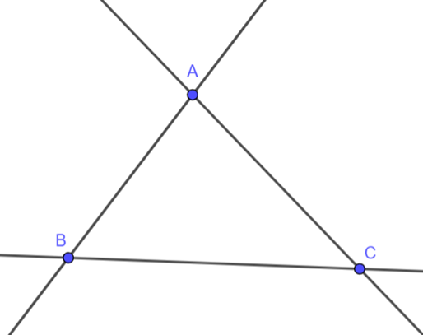
Câu hỏi:
Có bao nhiêu đường thẳng đi qua hai điểm trong số ba điểm không thẳng hàng?
Gợi ý:
Cho 3 điểm không thẳng hàng, để tạo được 1 đường thẳng từ 2 trong 3 điểm đó, ta lấy 2 điểm bất kì và xác định đường thẳng đi qua 2 điểm đó. Khi đó số đường thẳng tạo thành 3 đường thẳng.

Slide 17

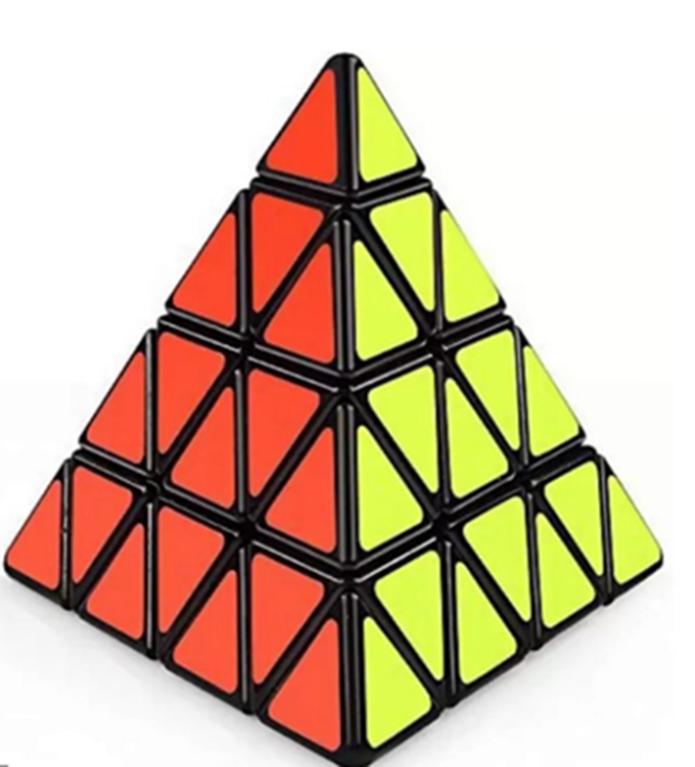
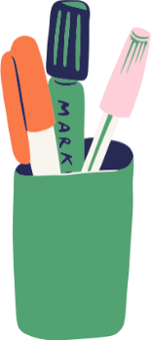

HĐ3
- Trong Hình 4.4 là một khối rubik có bốn đỉnh và bốn mặt, mỗi mặt là một tam giác.
a) Đặt khối rubik sao cho ba đỉnh của mặt màu đỏ đều nằm trên mặt bàn. Khi đó, mặt màu đỏ của khối rubik có nằm trên mặt bàn hay không?
b) Có thể đặt khối rubik sao cho bốn đỉnh của nó đều nằm trên mặt bàn hay không?

Slide 18
Giải
a) Khi đặt khối rubik sao cho ba đỉnh của mặt màu đỏ đều nằm trên mặt bàn, mặt màu đỏ của khối rubik nằm trên mặt bàn.
b) Không thể đặt khối rubik sao cho 4 đỉnh của nó đều nằm trên mặt bàn.

Slide 19


KẾT LUẬN:
Có một và chỉ một mặt phẳng đi qua ba điểm không thẳng hàng.
Tồn tại bốn điểm không cùng thuộc một mặt phẳng.
Nhận xét:
Một mặt phẳng hoàn toàn xác định nếu biết ba điểm không thẳng hàng thuộc mặt phẳng đó. Ta kí hiệu mặt phẳng đi qua ba điểm không thẳng hàng A, B, C là (ABC). Nếu có nhiều điểm cùng thuộc một mặt phẳng thì ta nói những điểm đó đồng phẳng. Nếu không có mặt phẳng nào chứa các điểm đó thì ta nói những điểm đó không đồng phẳng.

Slide 20

Câu hỏi:
Có bao nhiêu mặt phẳng đi qua ba điểm thẳng hàng?
Trả lời:
Qua ba điểm thẳng hàng, ta xác định được duy nhất một đường thẳng. Có vô số mặt phẳng đi qua đường thẳng này nên có vô số mặt phẳng đi qua ba điểm thẳng hàng.

Slide 21
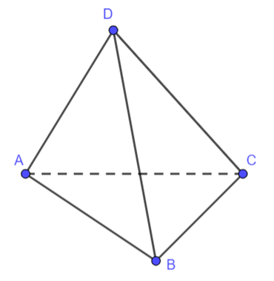

Cho bốn điểm A, B, C, D không đồng phẳng (H.4.5). Có bao nhiêu mặt phẳng đi qua ba trong số bốn điểm đã cho?
Ví dụ 1
Giải
Có 4 mặt phẳng đi qua ba trong số bốn điểm đã cho, đó là các mặt phẳng (DAB), (DAC), (DBC) và (ABC).

Slide 22
Luyện tập 1
Cho tứ giác ABCD. Có bao nhiêu mặt phẳng đi qua ba trong số bốn đỉnh của tứ giác đó?
Giải
Vì 4 điểm A, B, C, D tạo thành 1 tứ giác, khi đó 4 điểm A, B, C, D đã đồng phẳng và tạo thành 1 mặt phẳng duy nhất là mặt phẳng (ABCD).
Vậy có 1 mặt phẳng thỏa mãn yêu cầu bài toán

Slide 23
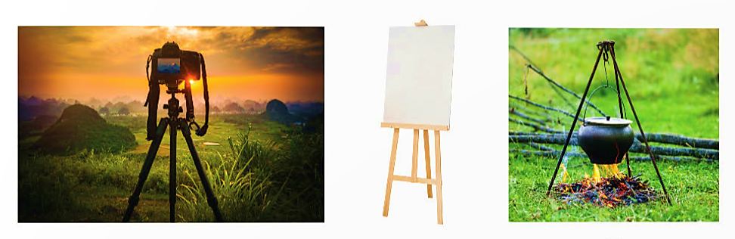
Vận dụng 1
Hãy giải thích tại sao trong thực tiễn có nhiều đồ vật được thiết kế gồm ba chân như chân đỡ máy ảnh, giá treo tranh, kiềng ba chân treo nồi,…

Slide 24
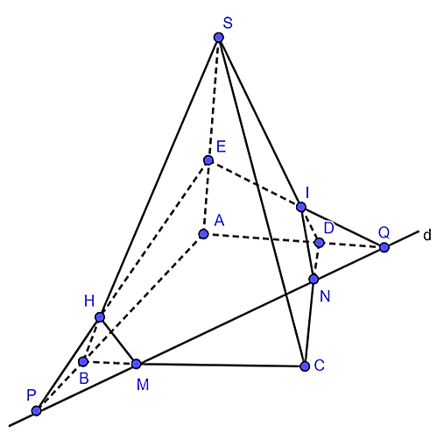
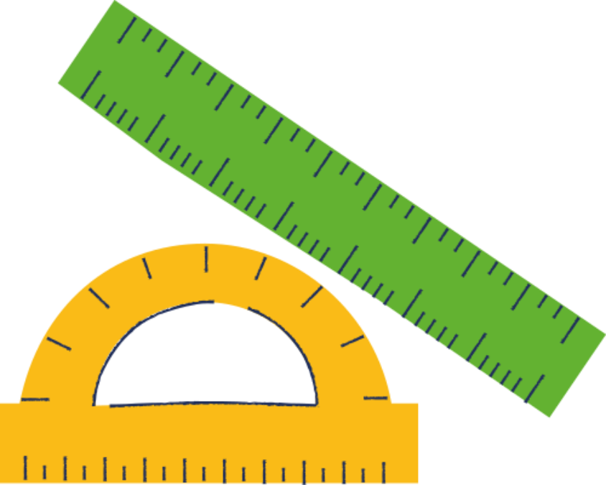
Giải
Lại có N thuộc d nên N thuộc mp(E, d) và I thuộc mp(E, d) nên IN nằm trong mp(E, d).
Vậy IN là giao tuyến của hai mặt phẳng (SCD) và mp(E, d).

Slide 25
LUYỆN TẬP

Slide 26
TRÒ CHƠI TRẮC NGHIỆM
Câu 1: Trong các khẳng định sau, khẳng định nào đúng?
A. Qua 2 điểm phân biệt có duy nhất một mặt phẳng
C. Qua 3 điểm không thẳng hàng có duy nhất một mặt phẳng
B. Qua 3 điểm phân biệt bất kì có duy nhất một mặt phẳng
D. Qua 4 điểm phân biệt bất kì có duy nhất một mặt phẳng

Slide 27
Câu 2: Trong không gian, cho 4 điểm không đồng phẳng. Có thể xác định được bao nhiêu mặt phẳng phân biệt từ các điểm đã cho?
A. 6
C. 3
B. 4
D. 2

